Slide 1



Акселератор ПсковГУ
“Пункт сбора батареек”
Орехова Виктория
Броварная Ксения
Ермакова Алина
Трубинская Анна
Щука Юлия
Дудина Милена
ПУТП 2024

Slide 2
Описание проекта, решаемая проблема, актуальность
  Мы делаем проект «Пункт сбора батареек» для компании заинтересованных в решении/поддержании экологической проблемы. Наш проект помогает решить проблему эффективного сбора батареек с помощью системы электронного подсчёта, системы QR-кодов начислением бонусов в компании-партнёры.А также решает проблему компаний, помогает им в поддержании репутации и имиджа,за счёт заинтересованности и вовлечённости в экологические проблемы .
  Актуальность проекта : наш проект в разы повышает доступность и эффективность сбора батареек для людей, потому как большинство людей почти ежедневно ходят в такие магазины как «Пятерочка» и «Магнит», они смогут приносить батарейки хоть каждый день.У нас есть преимущество в выгоде для клиентов (начисление бонусов).Эффективный сбор батареек и поддержание экологии являются важными задачами для сокращения негативного воздействия на окружающую среду.
2

Slide 3
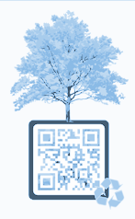
Технология решения проблемы
Для реализации будет использоваться система QR-кодов, путем перехода на приложение. Которая будет работать следующим образом: счетчик-сортировщик для батареек представляет собой достаточно компактное устройство, состоящее из принимающего бункера и расположенных под ним приемных карманов. Когда в бункер засыпаются батарейки, аппарат сортирует их и разбрасывает по соответствующим карманам. Одновременно производится подсчет общей суммы, которая выводится в соответствующем отчете на дисплее устройства. А для начисления бонусов будет использована система QR-кодов.
3

Slide 4
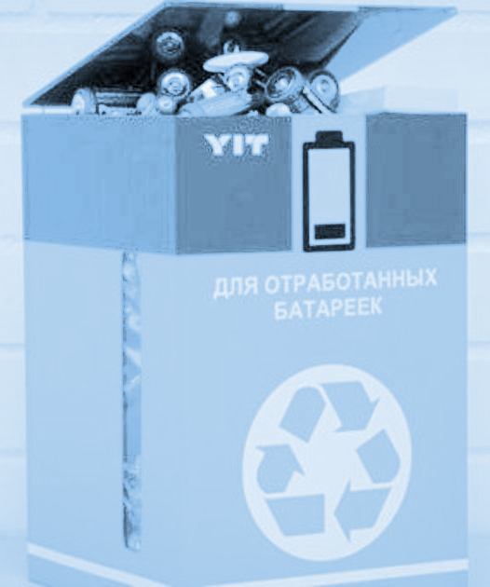
Описание продукта
Мы продаем контейнер, который осуществляет эффективный сбор батареек с помощью системы электронного подсчета, системы QR-кодов начислением бонусов в компании-партнёры. Решает проблему компаний, помогая поддержать имидж фирмы как компании,заинтересованной в решении экологической проблемы.
Наш проект в разы повышает доступность и эффективность сбора батареек для людей, потому как большинство людей почти ежедневно ходят в такие магазины как «Пятерочка» и «Магнит», они смогут приносить батарейки хоть каждый день. Это в том случае, если данные магазины станут с нами сотрудничать.
По сравнению с нашими конкурентами мы лучше, так как у нас есть преимушество в выгоде для клиентов (начислением бонусов), а также наш проект решает проблему компаний, помогает им в поддержании репутации и имиджа, за счет заинтересованности и вовлеченности в экологические проблемы.
3

Slide 5

Ценностное предложение
Экологическая приверженность: участие в переработке батареек помогает снизить загрязнение окружающей среды.
Удобство: контейнер компактный, но функциональный, что способствует комфортной утилизации батареек.
Информативность: установка контейнеров способствует осведомленности населения о важности правильной утилизации батареек и их влияния на природу.
Ответственность бизнеса: компании, устанавливающие такие контейнеры, демонстрируют свою приверженность к корпоративной социальной ответственности и заботе о будущем планеты.
3

Slide 6
АНАЛИЗ КОНКУРЕНТОВ
Таблица параметров сравнения конкурентов
Параметры сравнения | Вкус Вилл | Леруа Мерлен | Детский мир | Мы “Пункт сбора батареек”
Выгода для клиента | Сдавать использованные батарейки в удобное время | Сдавать использованные батарейки в удобное время | Сдавать использованные батарейки в удобное время | Помимо сдачи в удобное время, начисление бонусов в компании-партнёры
Уникальность технологий | Отсутствует | Отсутствует | Отсутствует | Система QR-кодов для начисления бонусов
Доступность | Люди не так часто посещают такие магазины, магазин не располагается рядом с домом. | Люди не так часто посещают такие магазины, магазин не располагается рядом с домом. | Люди не так часто посещают такие магазины, магазин не располагается рядом с домом. | Так как наши предполагаемые клиенты это сетевые магазины, расположенные в каждом районе и часто посещаемые, людям будет удобно добираться
4

Slide 7
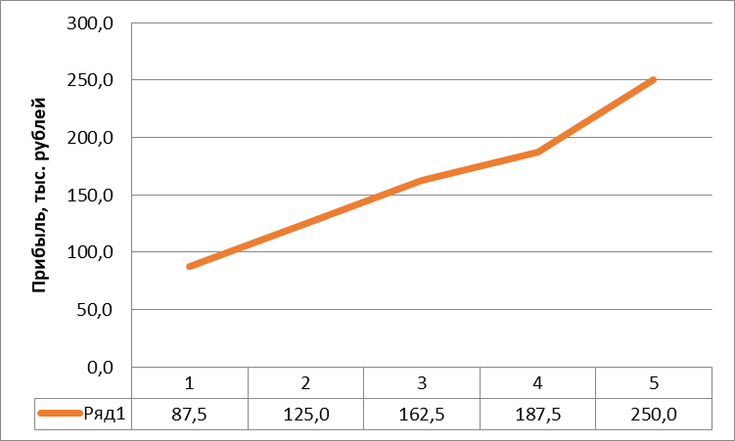

ФИНАНСОВАЯ МОДЕЛЬ
ФИНАНСОВАЯ МОДЕЛЬ ПРОЕКТА
5

Slide 8
1
Бизнес-модель и стадии проекта
Ценностное предложение: снижение загрязнения окружающей среды, функциональный контейнер;
Ключевые виды деятельности: продажа инновационных контейнеров для сбора батареек;
Каналы сбыта: социальные сети, сарафанный маркетинг, личные/прямые продажи;
Ключевые ресурсы: интеллектуальные, материальные, человеческие,финансовые
Структура издержек: реклама, цена ресурсов, производство контейнеров, зп сотрудникам, расходы на создание приложения и др.;
Потоки поступления доходов: деньги, полученные от продажи контейнеров, гранты;
Основные виды деятельности: сбор батареек с помощью системы электронного подсчета, системы QR- кодов начислением бонусов в компании-партнёры;
Клиенты: Пятерочка, Лукойл, Магнит, Детский мир и др. сетевые магазины;
Монетизация: доход от продажи контейнеров.
Формирование уникальной идеи
2
3
Создание контейнеров с системой QR-кодов
4
Привлечение партнеров, поиск целевой аудитории и анализ конкурентов
Реализация контейнеров
6

Slide 9
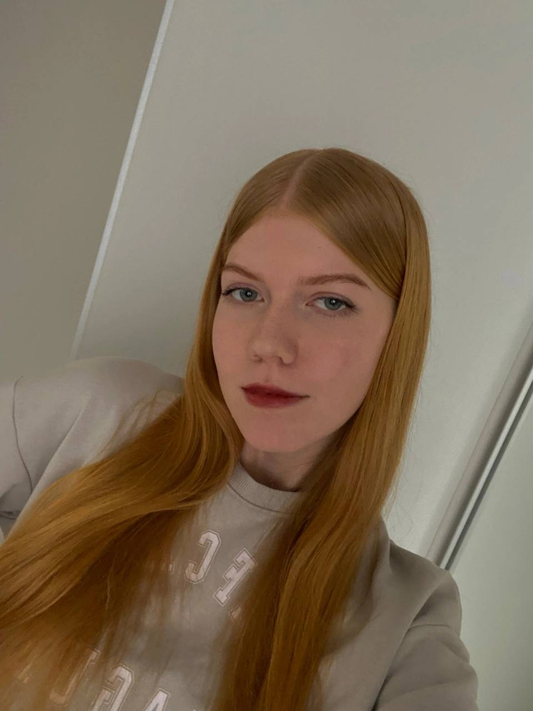
КОМАНДА ПРОЕКТА
Наша команда
Орехова Виктория Витальевна - лидер
7

Slide 10
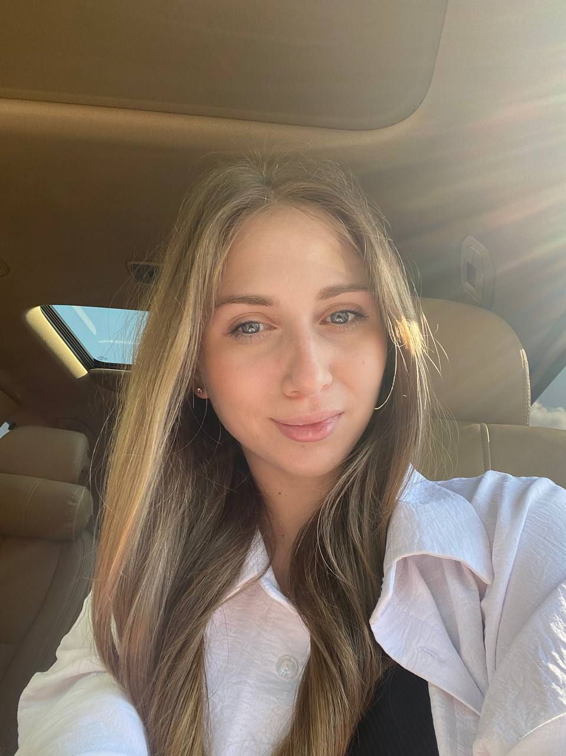
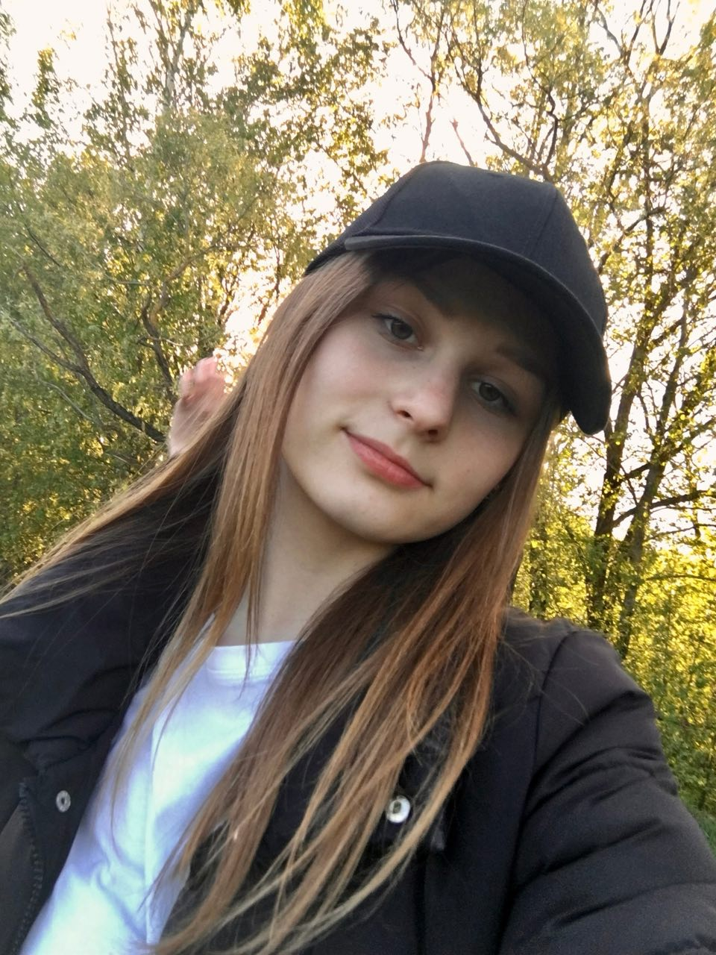
Броварная Ксения Денисовна - аналитик
Ермакова
Алина Константиновна - исследователь
8

Slide 11
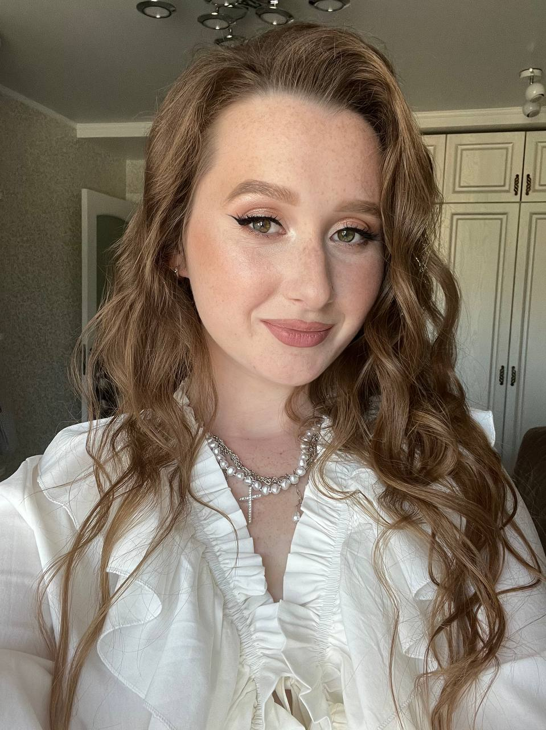
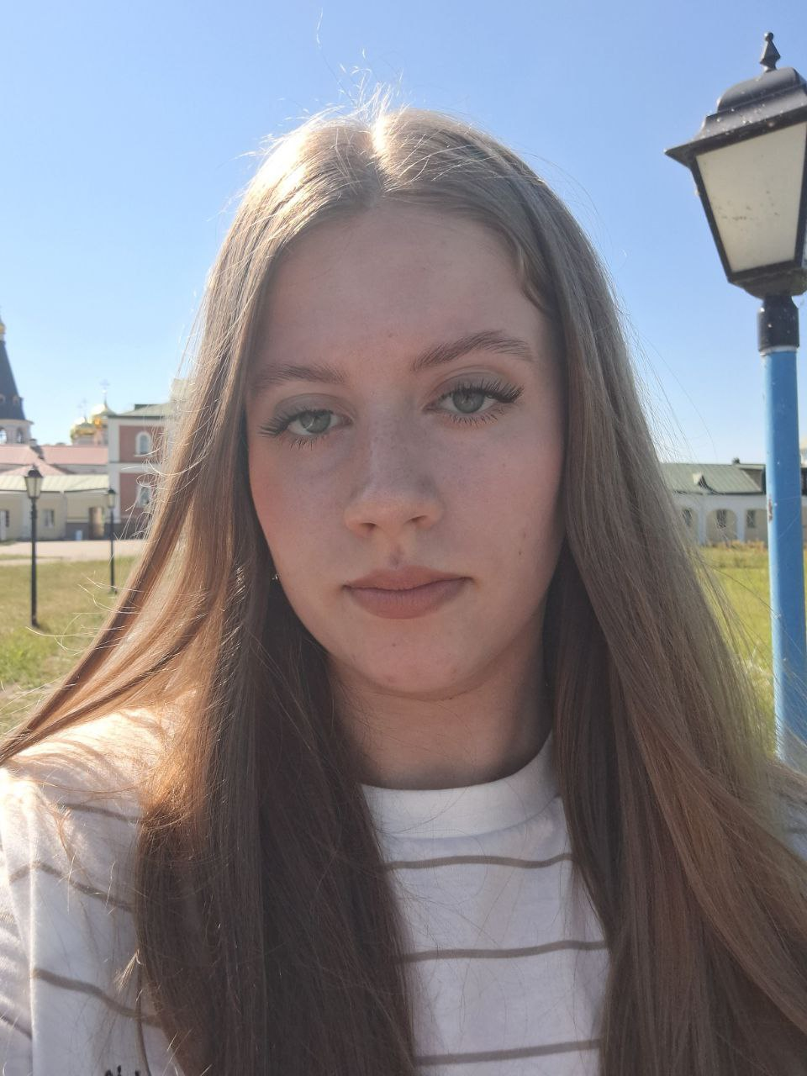
Щука Юлия Александровна - визуализатор
Трубинская Анна Витальевна - координатор
9

Slide 12
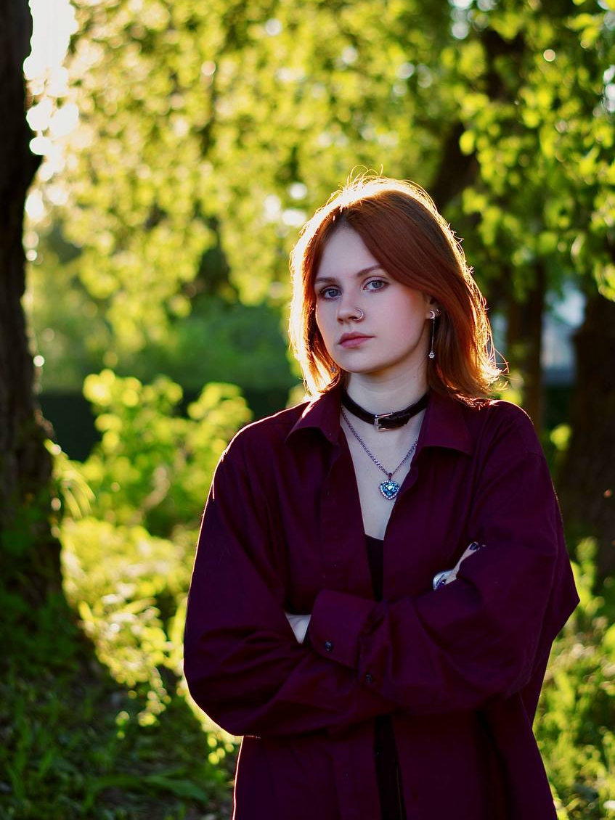
Дудина Милена Романовна - разработчик
10

Slide 13













































ВСЕРОССИЙСКИЙ ФОРУМ
СТАРТАП-СТУДИЙ
ПИКТОГРАММЫ

Slide 14
#FBB3C1
#8F00FF
#FFFFFF
#1B1B1B
ОСНОВНЫЕ
ЦВЕТА
#FD493D
#B5D8E1
#FCAF17

Slide 15

СПАСИБО!
КОНТАКТЫ
8 9532498089
vika.orekhova.2000@inbox.ru

